Slide 1








دورة مطور ويب 2021
من طرف المهندس:
مقنين أحمد الأخضر

Slide 2
القسم 5: HTML 5 متقدم
نماذج HTML
منHTML الى HTML 5
نسخ موقع ويب
تحدي HTML

Slide 3
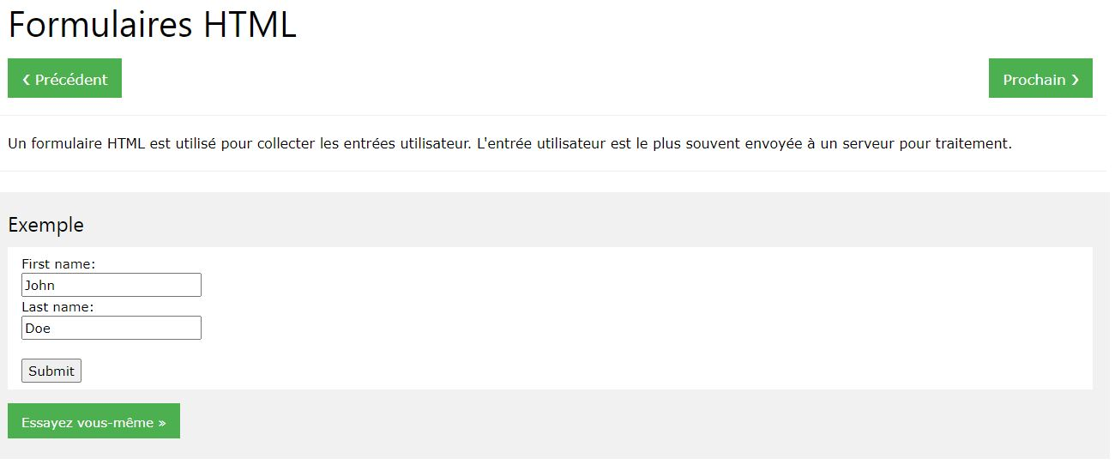
نماذج HTML

Slide 4
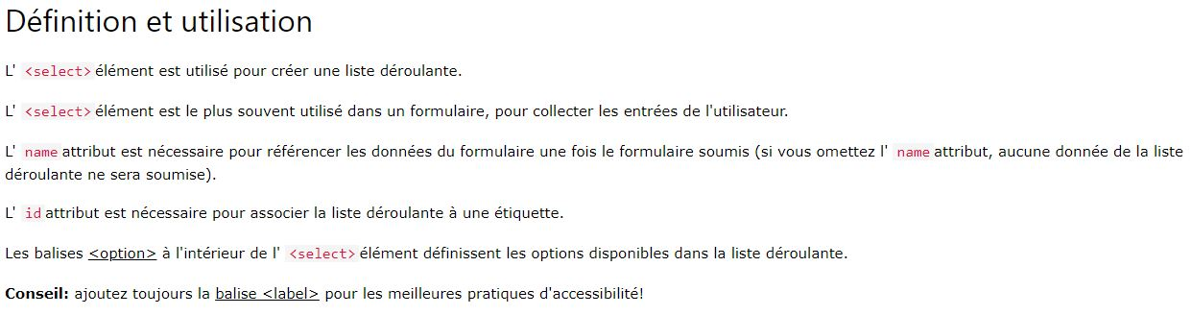
نماذج HTML
العلامة <select> و <option> و <optgroup>

Slide 5
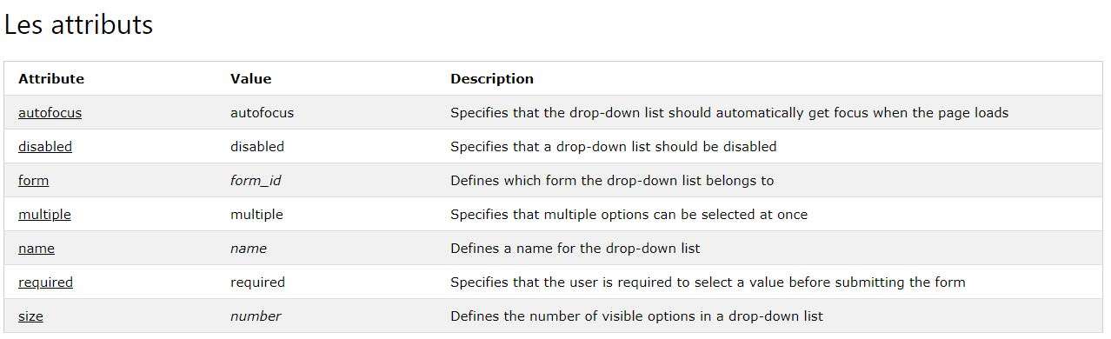
نماذج HTML
العلامة <select> و <option> و <optgroup>

Slide 6
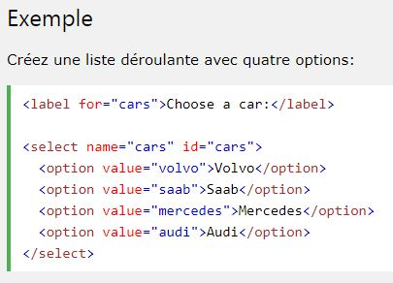
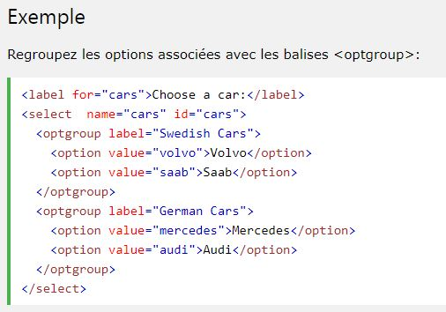
نماذج HTML
العلامة <select> و <option> و <optgroup>

Slide 7
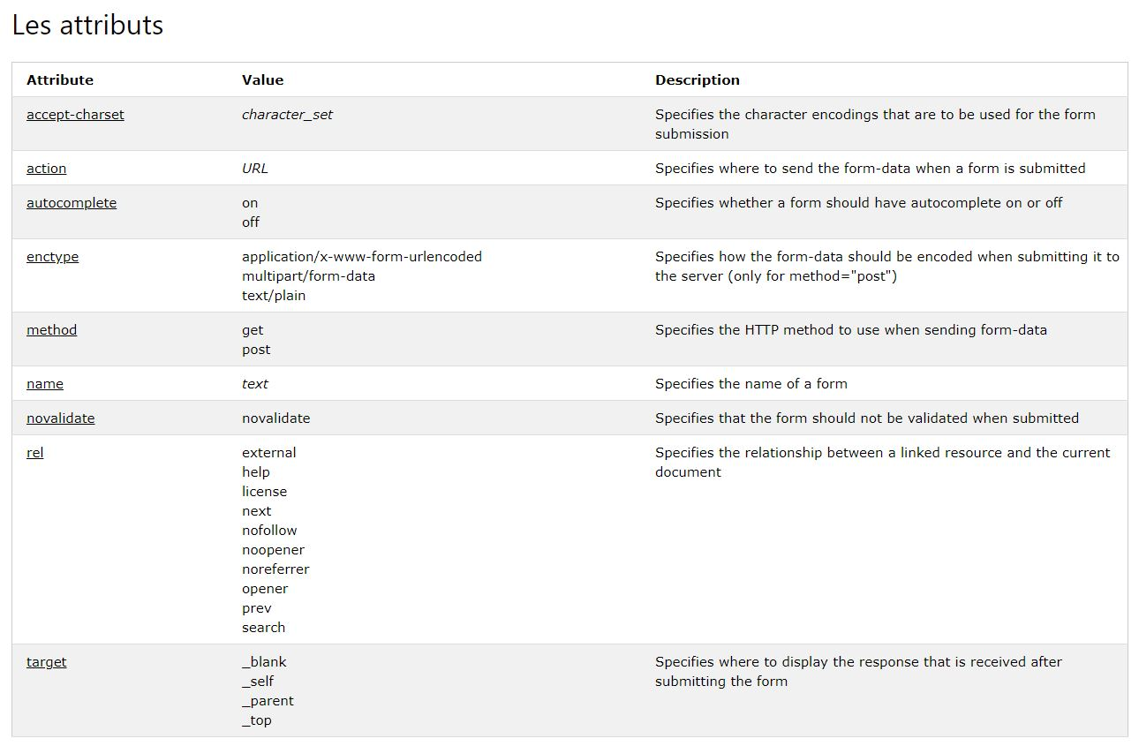
ارسال نموذجHTML

Slide 8
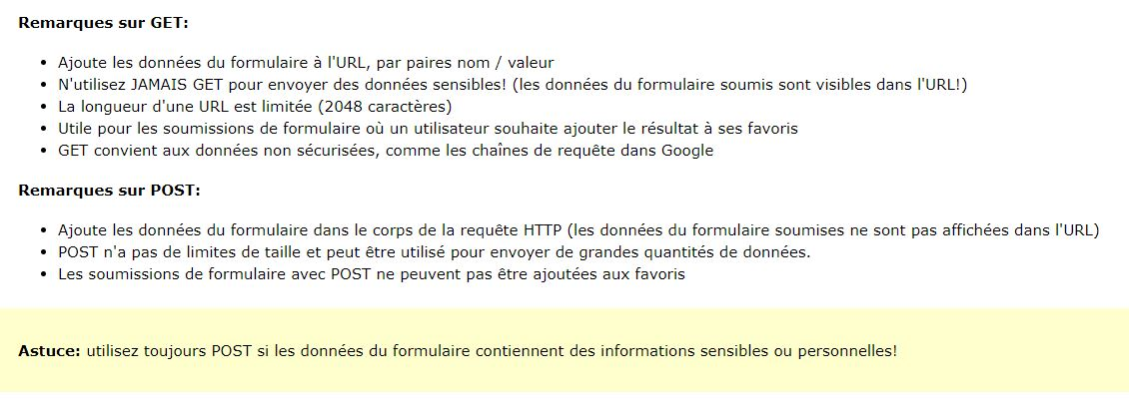
ارسال نموذجHTML

Slide 9
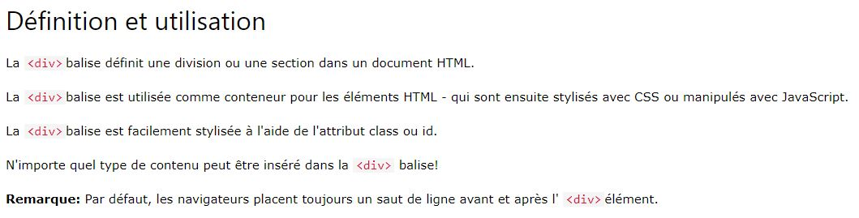
علامات HTML
العلامة <div> و <span>

Slide 10
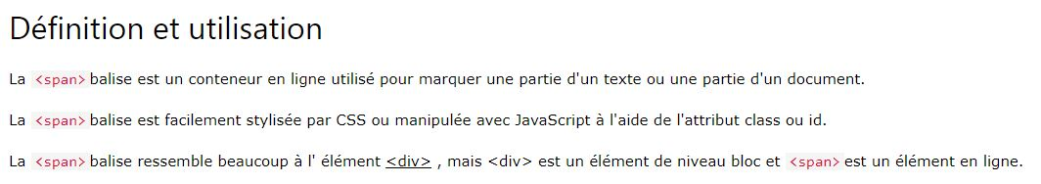
علامات HTML
العلامة <div> و <span>

Slide 11
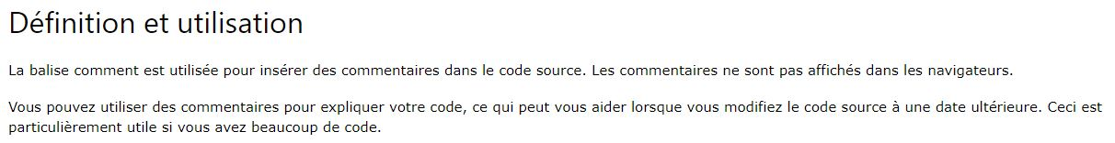
علامات HTML
العلامة <! --...-->

Slide 12
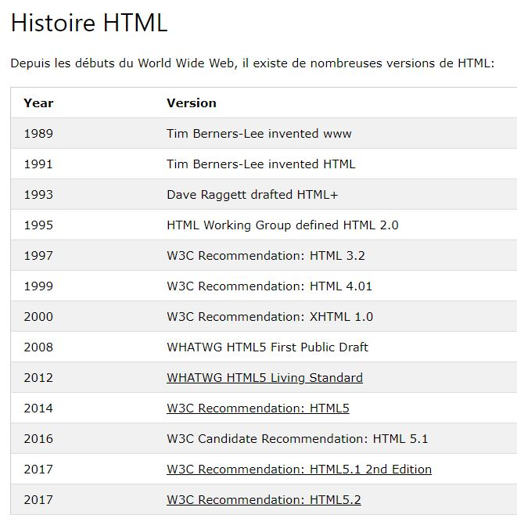
منHTML الى HTML 5

Slide 13
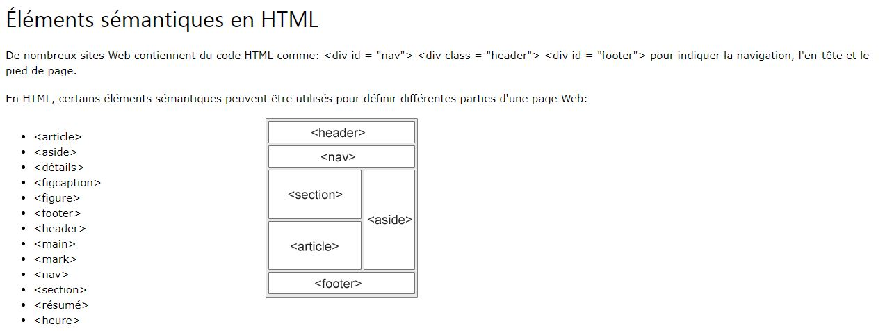
منHTML الى HTML 5

Slide 14
بعض التحديات
باستخدام المتصفح سنحاول نسخ موقع ويب مثل waitbutwhy الى سطح المكتب.
من اراد ان يتعمق في HTML يمكنه ان يذهب الى موقع W3Scool واجتياز الاختبار لكن من المستحسن تعلم هده اللغة مع التطبيق العملي.
سنقوم بانشاء موقع للجمعية يحتوي على الصفحات التالية:
الصفحة الرئيسية للتعريف بالجمعية.
صفحة التسجيل للاعضاء الجدد.
صفحة تسجيل الدخول.
الصفحة الشخصية تتحتوي على النشاطات للمجموعات.
صفحة اتصل بنا لعنوان واتصالات الجمعية.
او ان اردت يمكنك انشاء موقعك الخاص

Slide 15

القسم 6: CSS
https://www.supremo.co.uk/typeterms/

Slide 16
القسم 6: CSS
لماذا CSS
أول كود CSS
محددات CSS
خصائص CSS
النص والخط
الصور في CSS
Box Model
px vs em vs rem

Slide 17
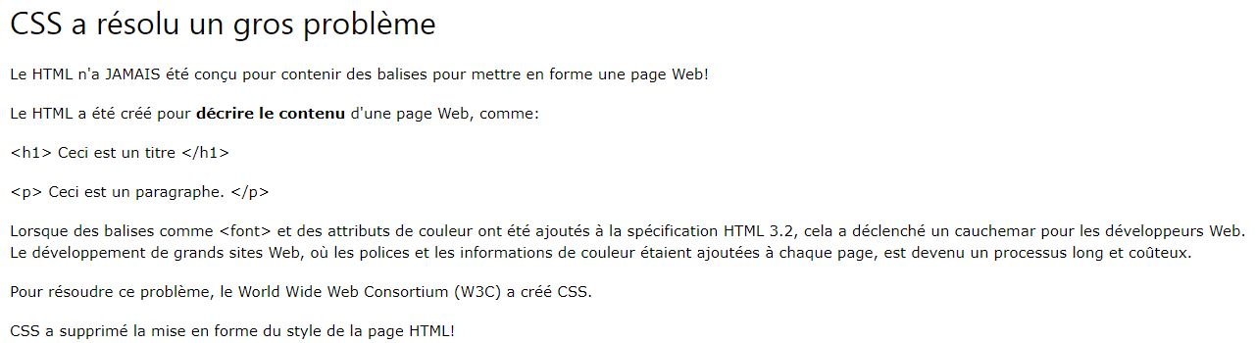
لماذا CSS

Slide 18
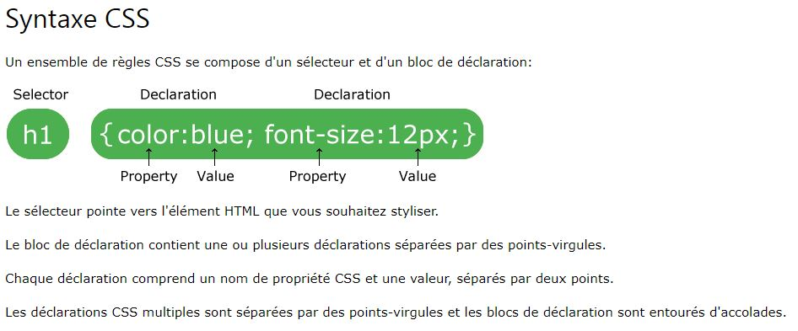
أول كود CSS

Slide 19
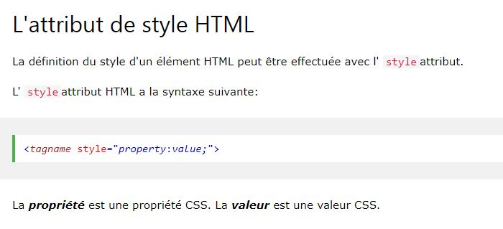
أول كود CSS
التنسيق الخطي

Slide 20
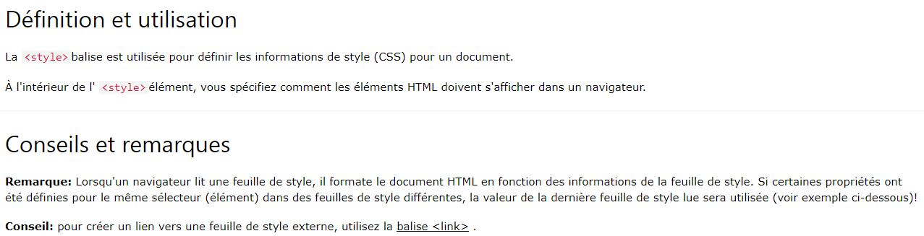
أول كود CSS
التنسيق داخل علامة <style>

Slide 21
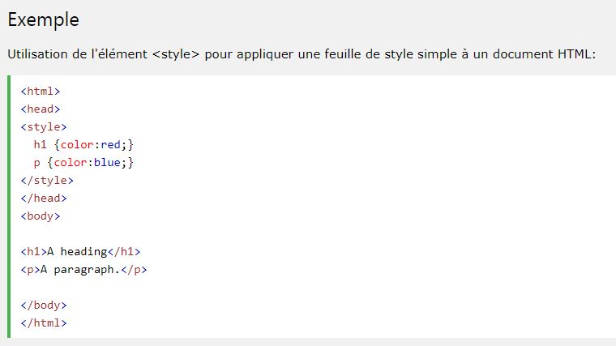
أول كود CSS
التنسيق داخل علامة <style>

Slide 22
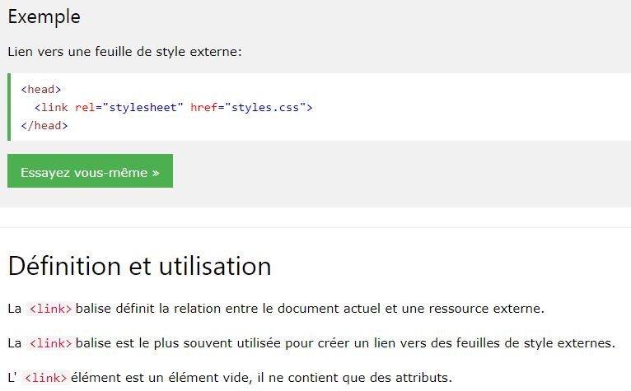
أول كود CSS
ربط الملف بي الصفحة

Slide 23
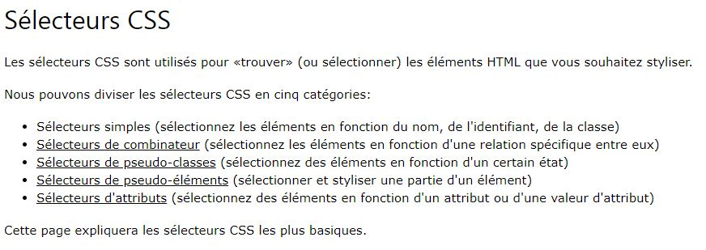
محددات CSS

Slide 24
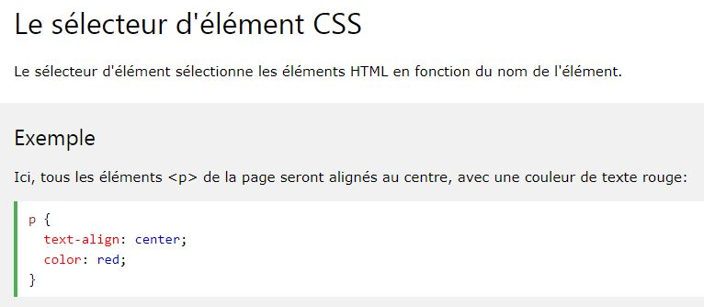
محددات CSS

Slide 25
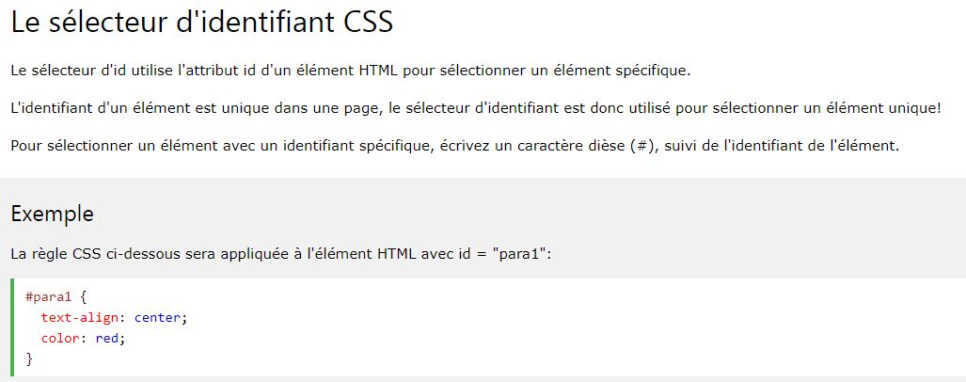
محددات CSS

Slide 26
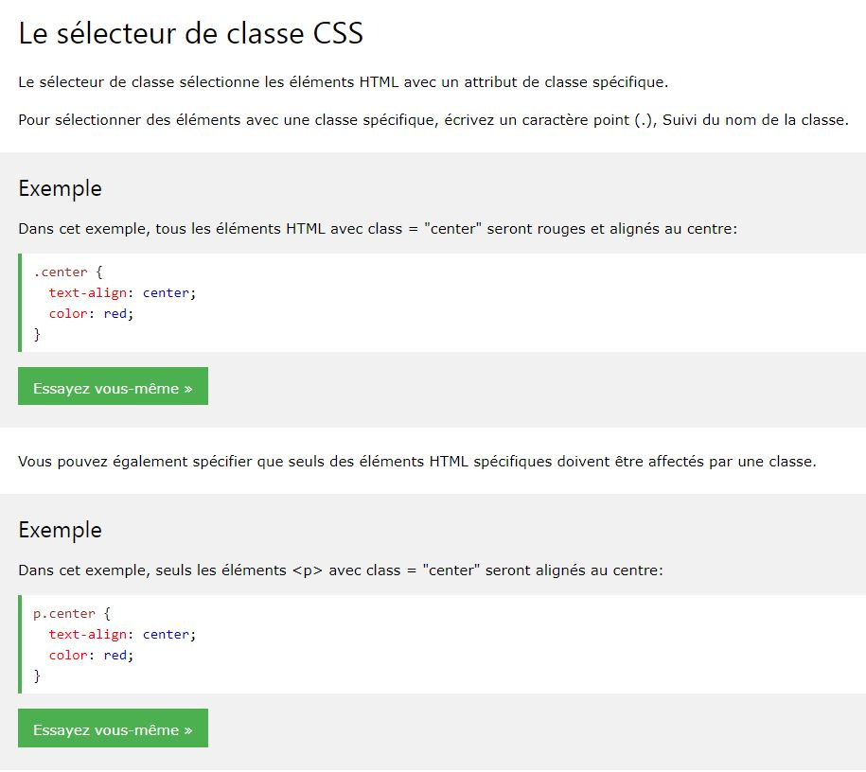
محددات CSS

Slide 27
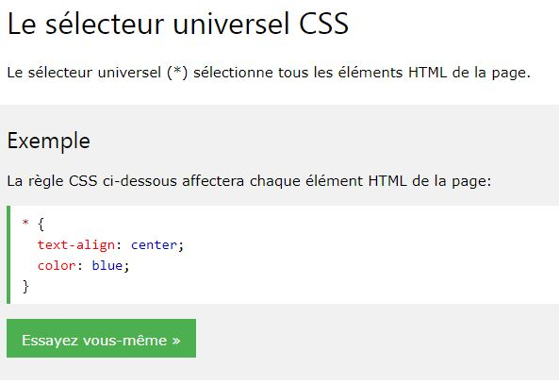
محددات CSS

Slide 28
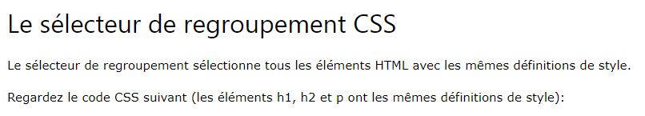
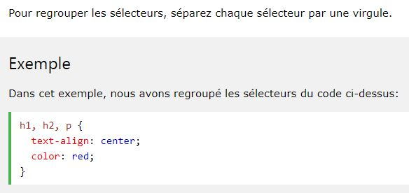
محددات CSS

Slide 29
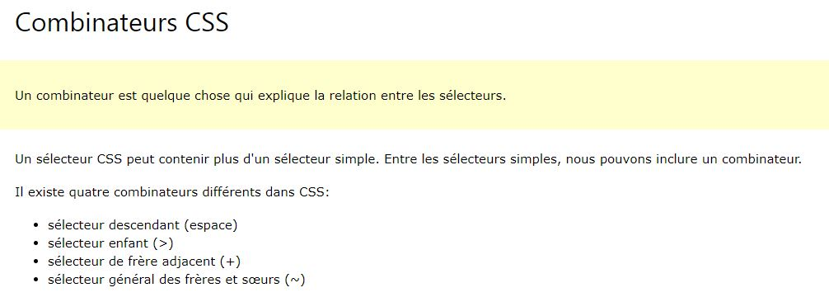
محددات CSS

Slide 30
محددات CSS

Slide 31
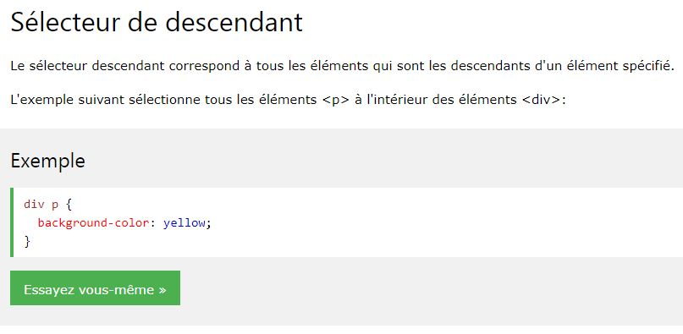
محددات CSS

Slide 32
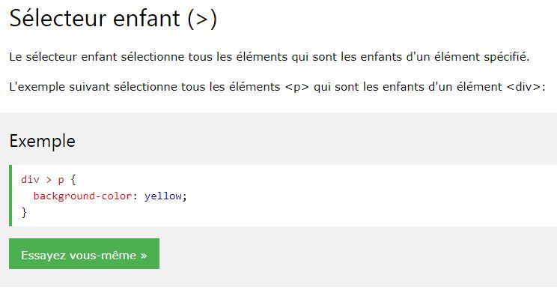
محددات CSS

Slide 33
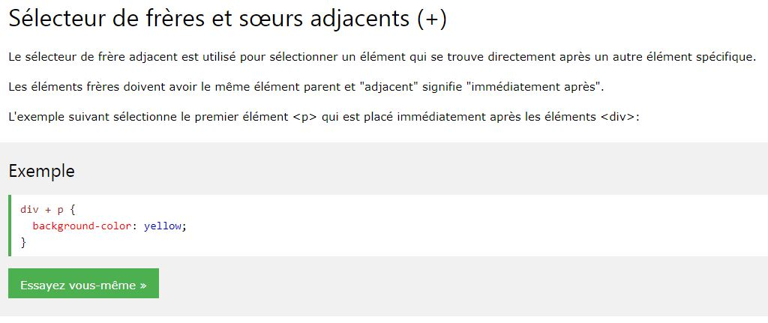
محددات CSS

Slide 34
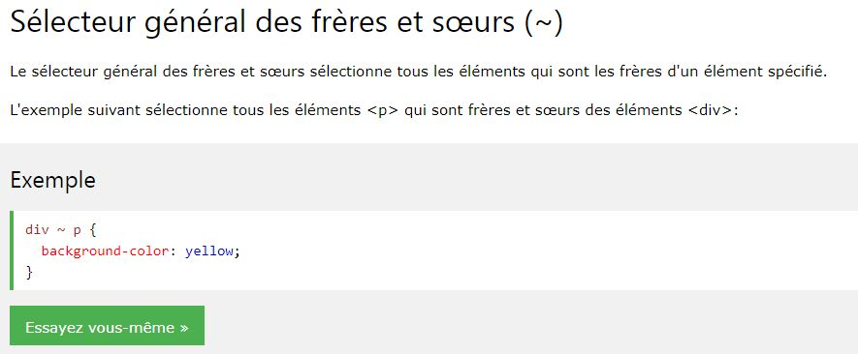
محددات CSS

Slide 35
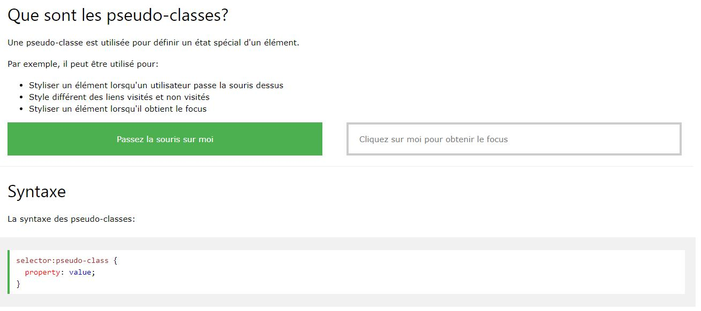
محددات CSS

Slide 36
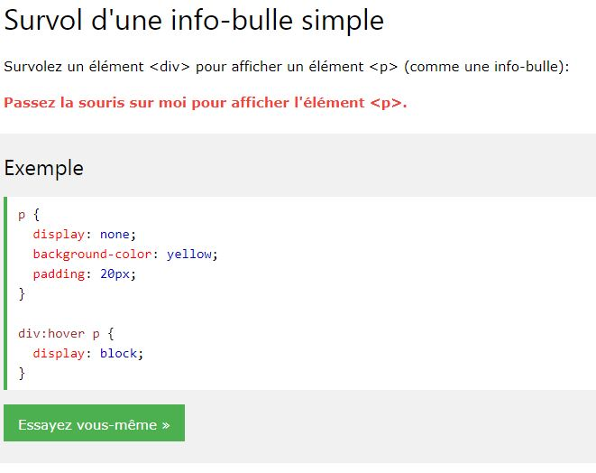
محددات CSS

Slide 37
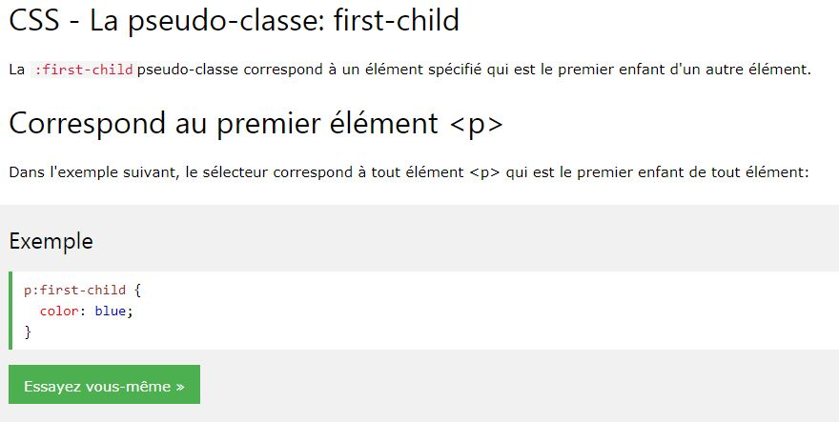
محددات CSS

Slide 38
خصائص CSS
بعض المواقع المهمة:
CSS-TRICKS
Paletton
Unsplash

Slide 39
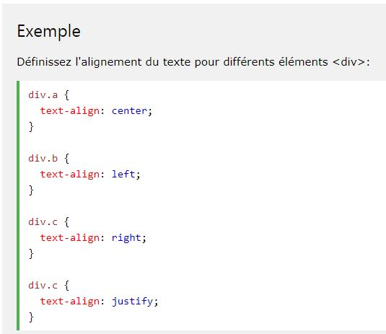
خصائص CSS
بعض الخصائص
Text-align

Slide 40
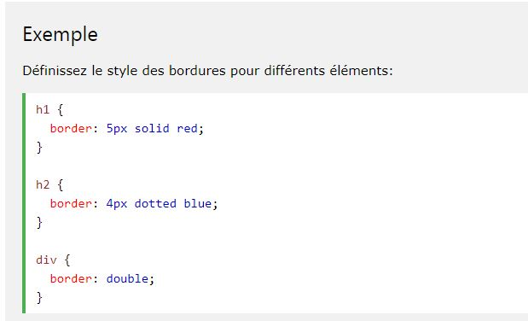
خصائص CSS
بعض الخصائص
Border

Slide 41
خصائص CSS
بعض الخصائص
Background-image

Slide 42
خصائص CSS
بعض الخصائص
Text-align
Border
Background-image
Backgroud-size
List-style
Cursor
Display

Slide 43
النص والخط
بعض خصائص النصوص
Text-decoration
Text-transform
Line-height
Font-style
Font-weight
Font-size
Font-family
Gooogle fonts

